Slide 1

CHALLENGES FOR E-COMMERCIAL DEVELOPERS 2018
Cuộc thi
Team Solo
Sinh viên: Trần Hoàng Việt
Đề tài: Ứng dụng chat
*

Slide 2

Cuộc thi
CHALLENGES FOR E-COMMERCIAL DEVELOPERS 2018
Chat App
Chat Firebase
Chatbot
Chat WLAN Hotspot
Ý tưởng?
Công nghệ?
Chức năng?
Demo
Cách giải quyết?

Slide 3
Chat Firebase
Ý tưởng?
Có: Kỹ năng code Android chưa cao, chưa có project thực tế, không hiểu biết các công nghệ - Socket, NodeJS,...
Đơn giản: Code dễ, sử dụng ít công nghệ mà vẫn đầy đủ chức năng
App dễ sử dụng, giao diện gần gũi
Lý tưởng: Messenger Facebook

Slide 4
Chat Firebase
Công nghệ?
Firebase
Realtime Database
Firebase Authentication
Firebase Hosting

Slide 5
Chat Firebase
Chức năng?
Chat giữa 2 người với nhau
Hệ thống Users đăng kí, đăng nhập, gửi request kết bạn, chấp nhập kết bạn hay xóa request đó
Chat nhóm nhiều người, quản lí số thành viên thêm sửa xóa out
Chỉnh sửa thông tin User như ảnh đại diện, status

Slide 6
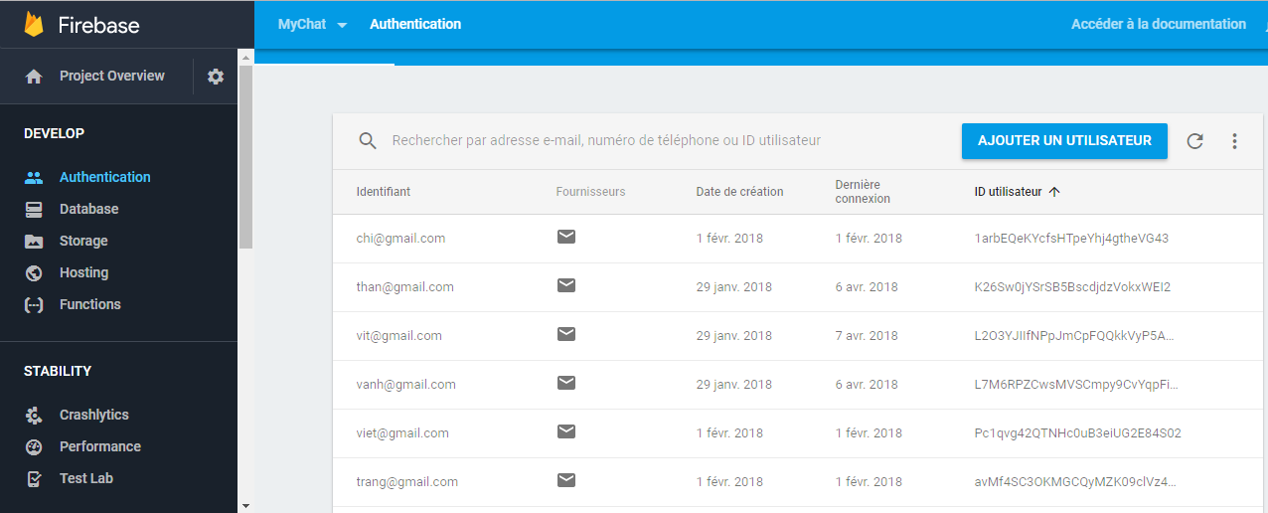
Chat Firebase
Cách giải quyết
Quản lý người dùng, đăng kí, đăng nhập => Firebase Authenticaton

Slide 7
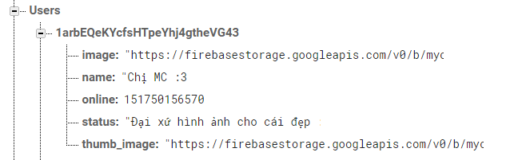
Chat Firebase
Cách giải quyết
Quản lý người dùng, đăng kí, đăng nhập => Firebase Database
User
-id : String
-name : String
-status : String
-image : String
-online: Long

Slide 8
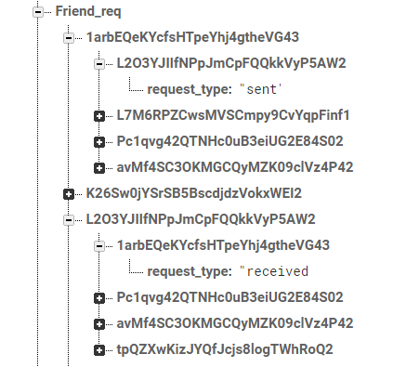
Chat Firebase
Cách giải quyết
Hệ thống Friend Request
Friend Request Data
User_01 key { -User_02 key { request_type: sent } }
User_02 key { -User_01 key { request_type: received } }

Slide 9
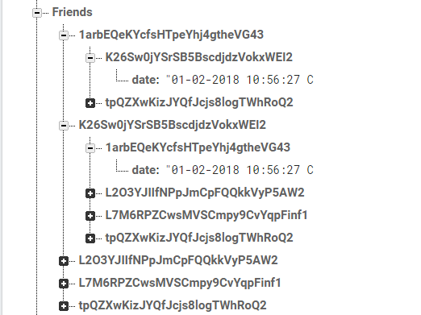
Chat Firebase
Cách giải quyết
Hệ thống Friend Request
Friends Data
User_01 key { -User_02 key { date: long } }
User_02 key { -User_01 key { date: long } }

Slide 10
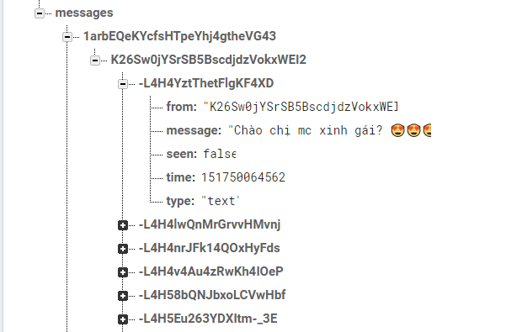
Chat Firebase
Cách giải quyết
Database Message
Message Data
User_01 key { -User_02 key { key { from: message: seen: time: type: } } }

Slide 11
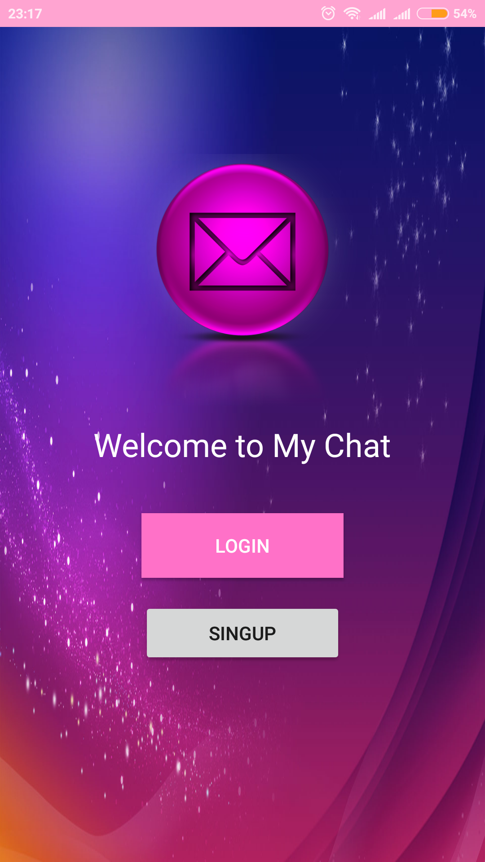
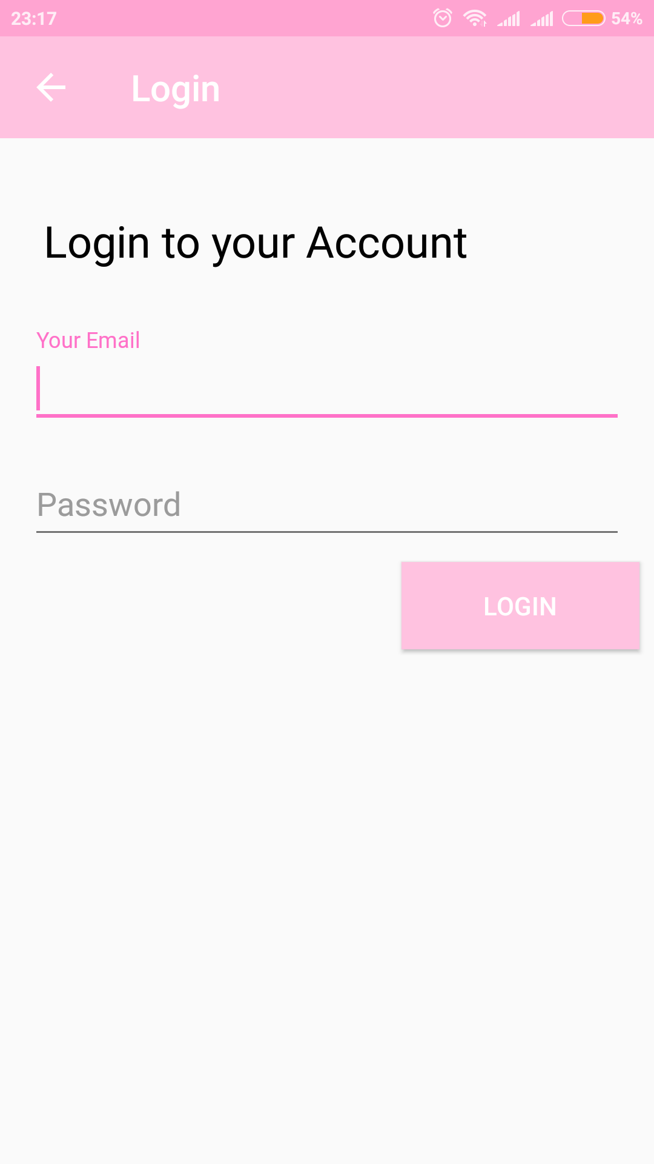
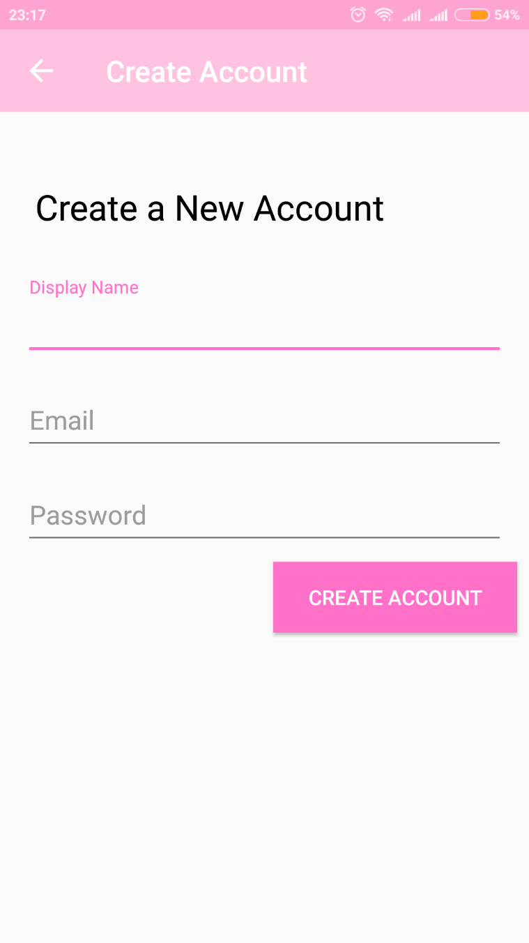
Chat Firebase
Demo

Slide 12
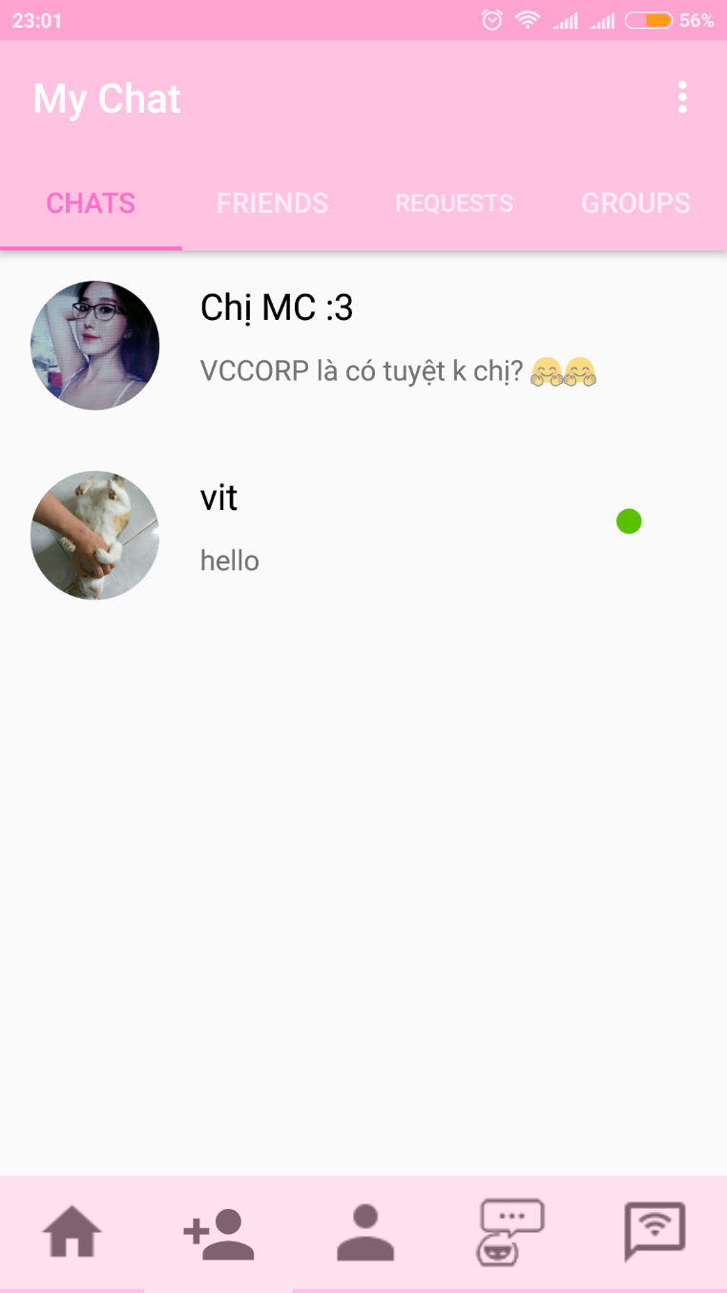
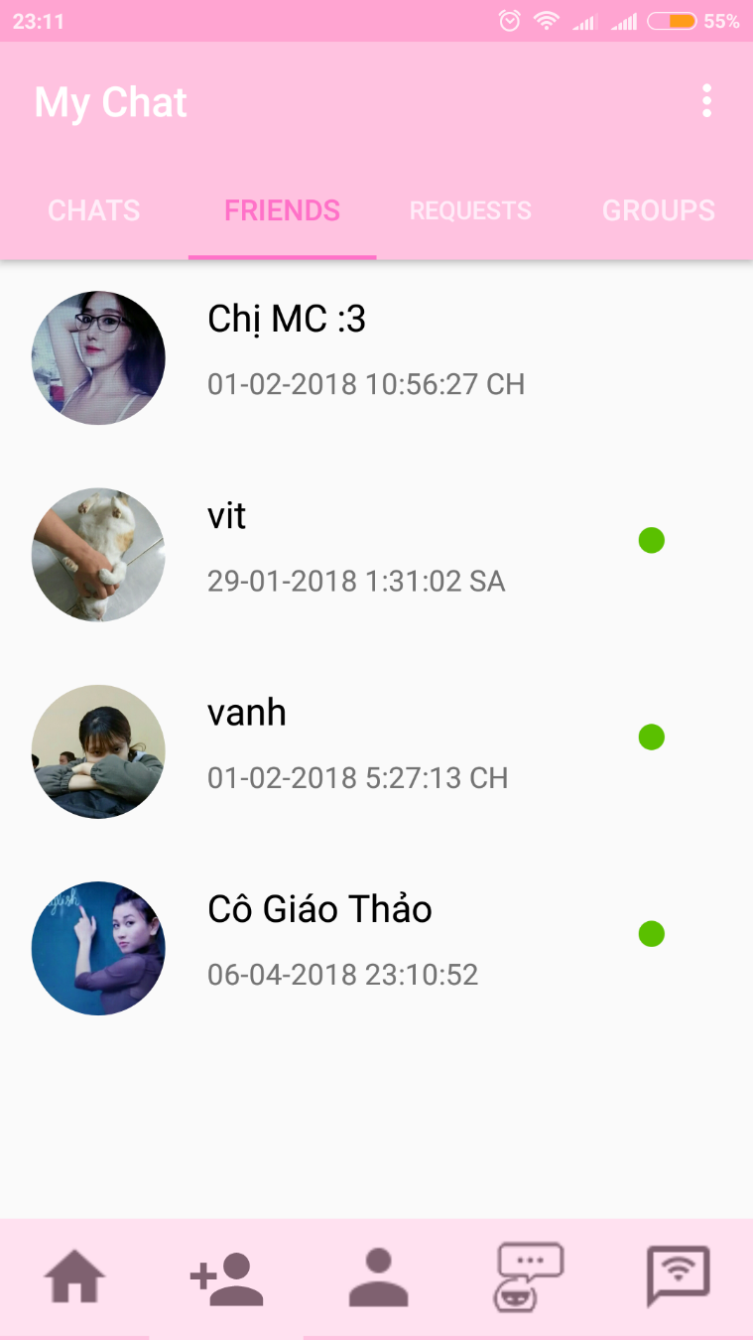
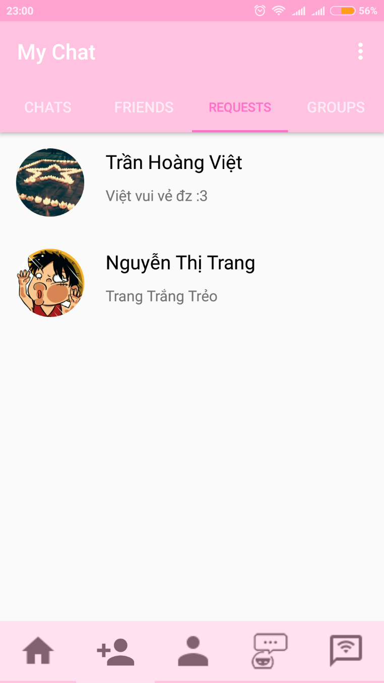
Chat Firebase
Demo

Slide 13
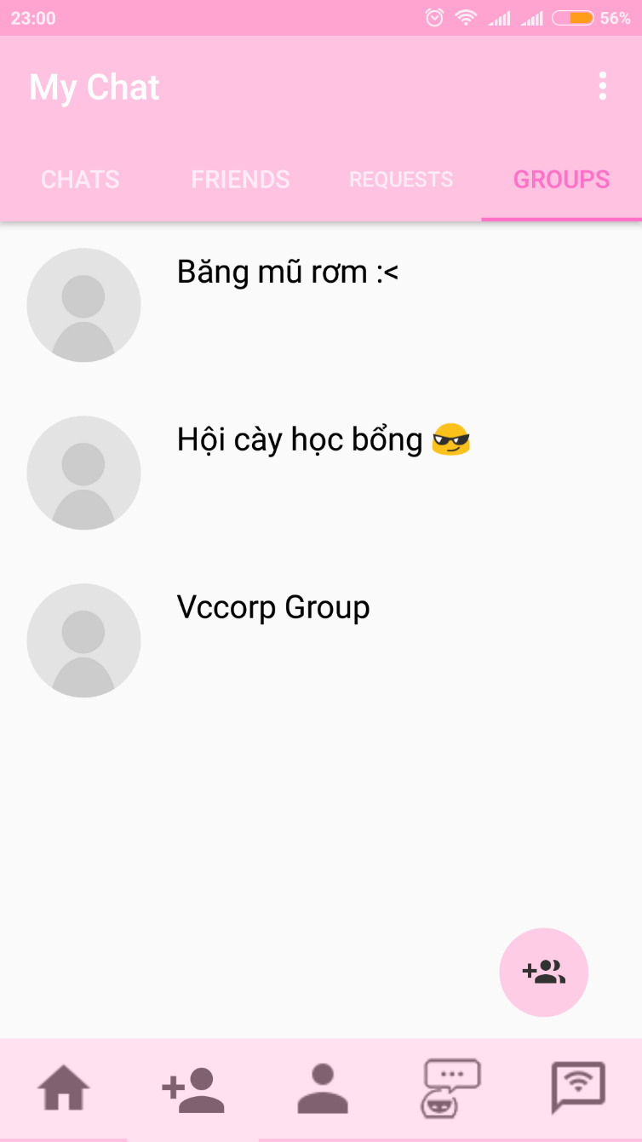
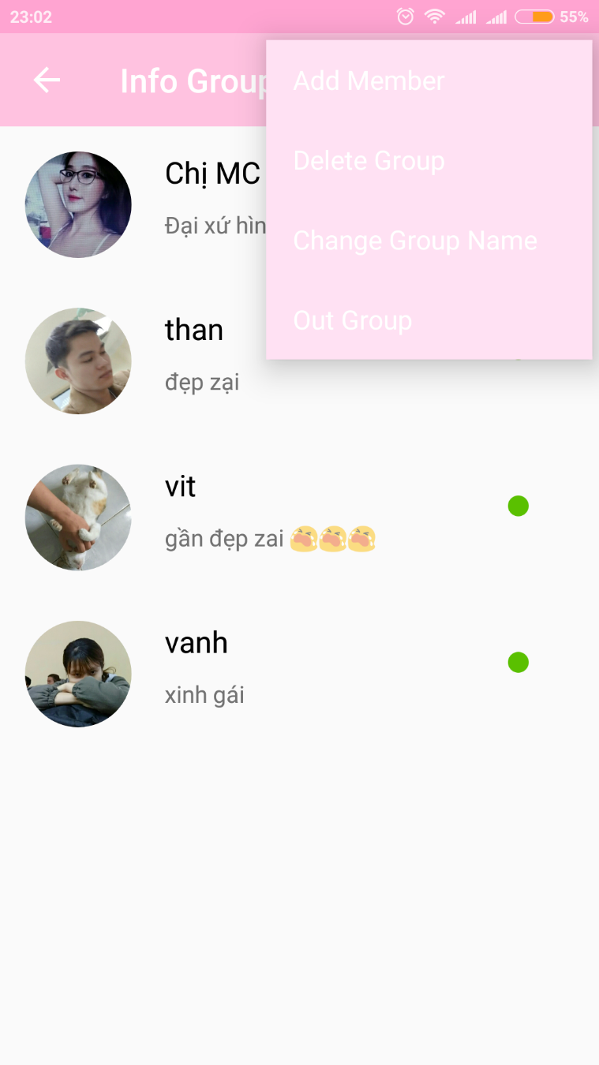
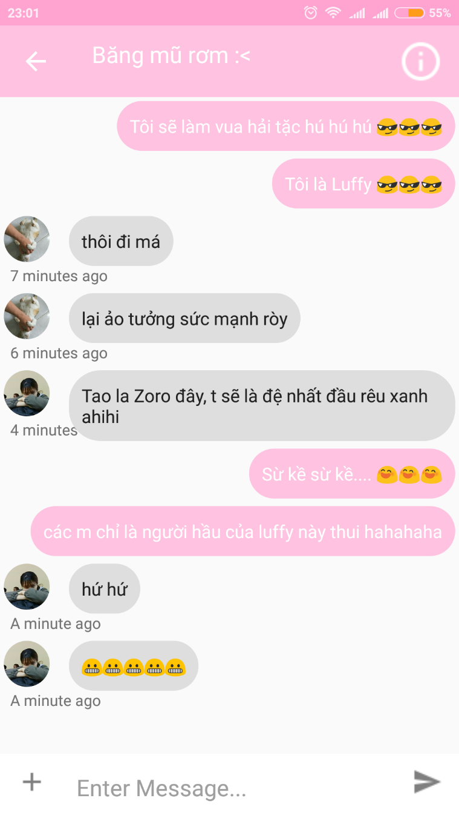
Chat Firebase
Demo

Slide 14
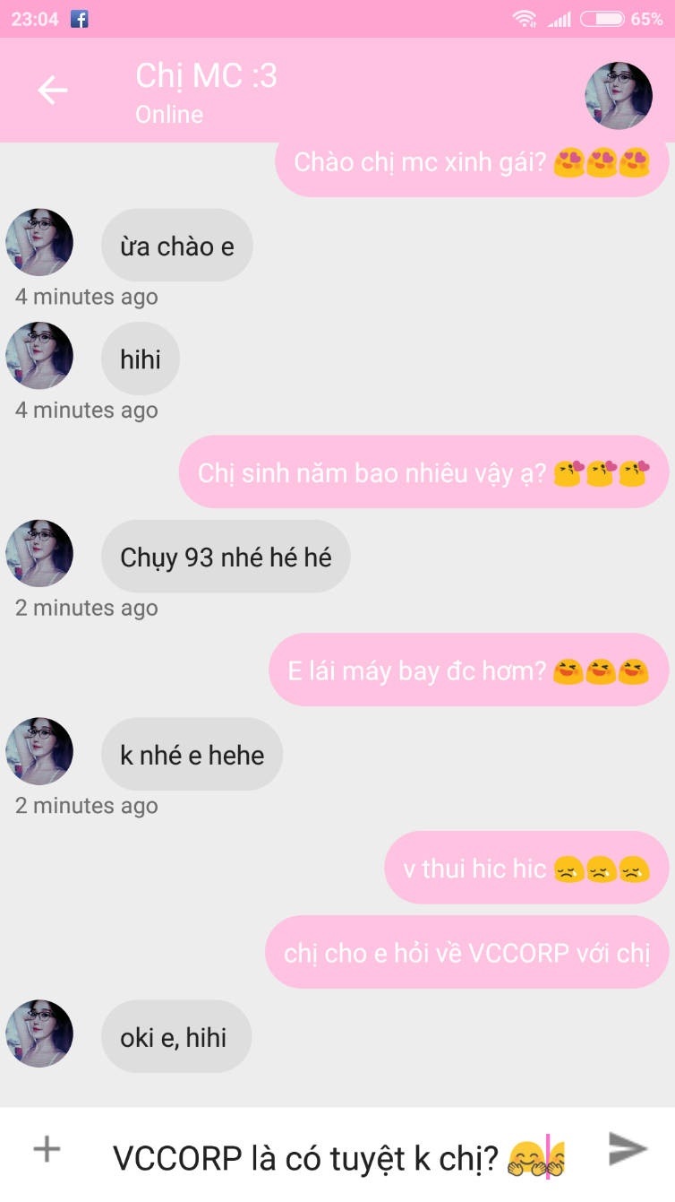
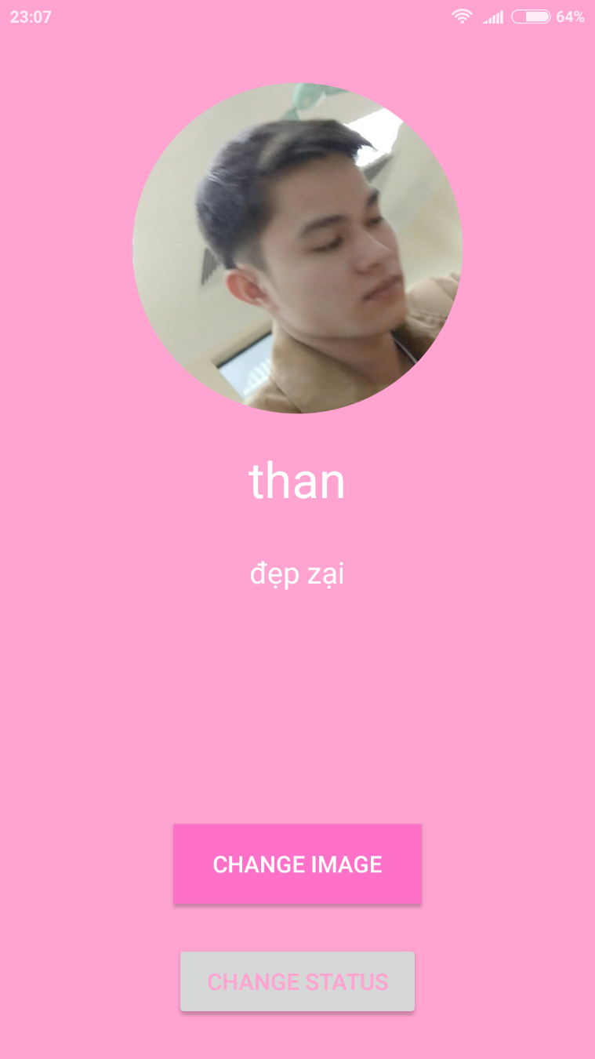
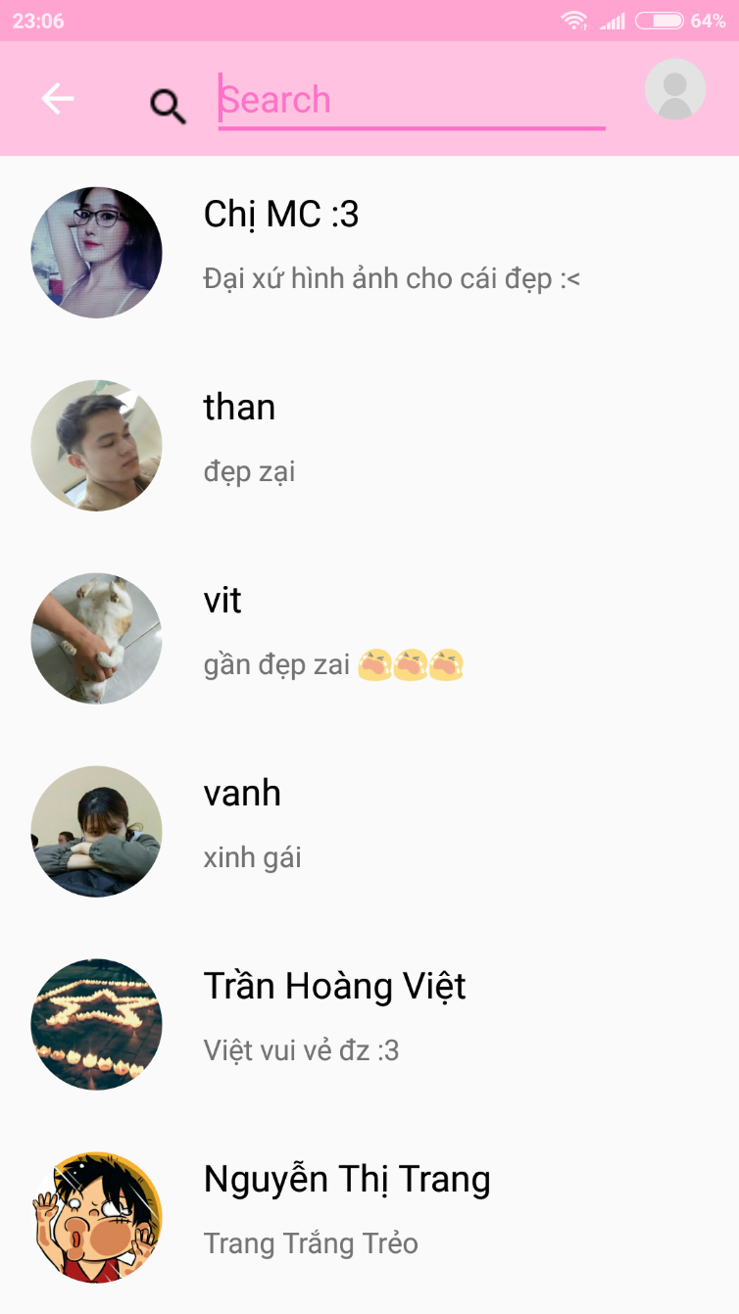
Chat Firebase
Demo

Slide 15
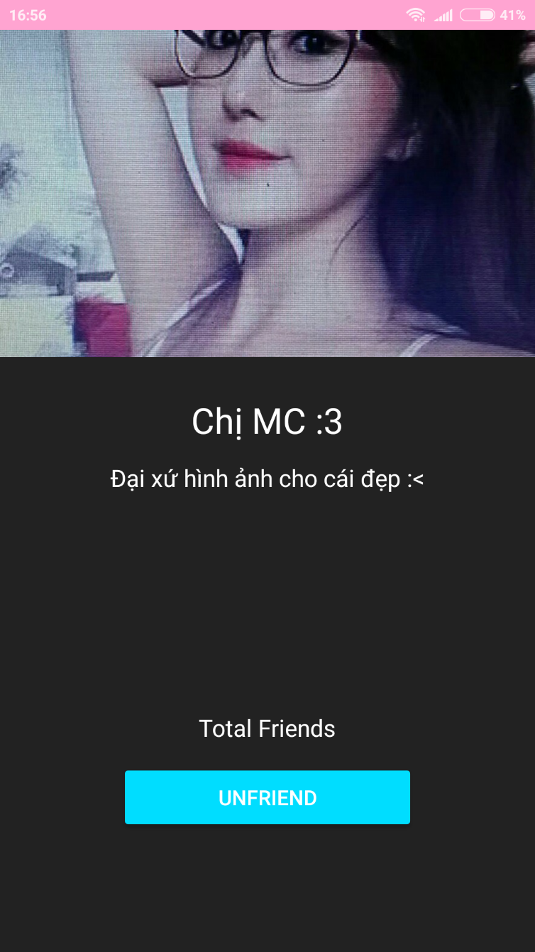
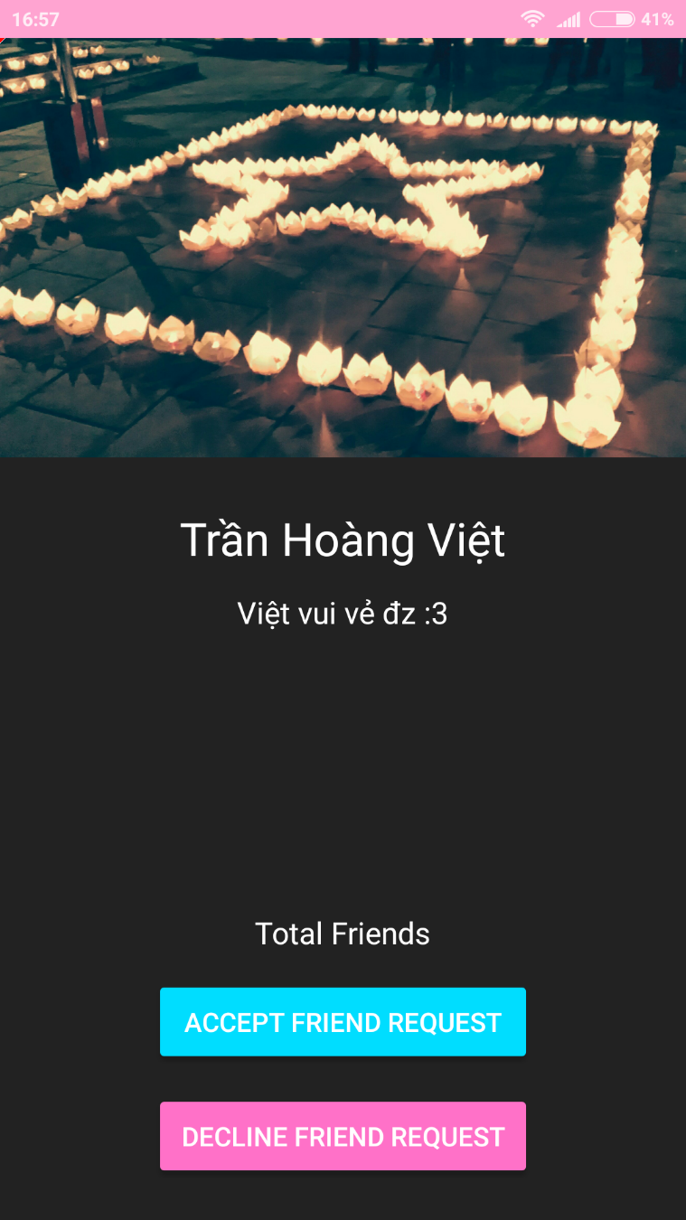
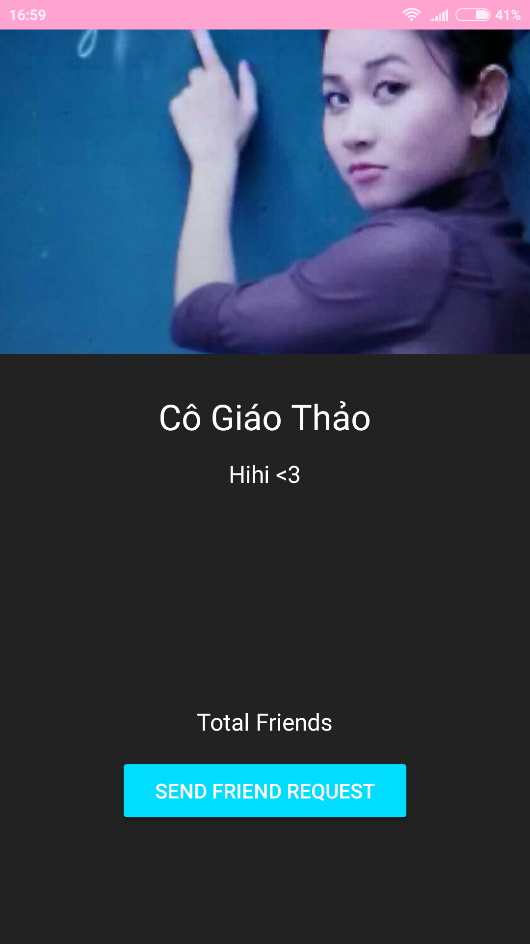
Chat Firebase
Demo

Slide 16
Chatbot
Ý tưởng?
Tạo 1 con pet có thể trò chuyện mỗi khi buồn vì FA lâu năm, hỏi giờ, hỏi thời tiết, nhiệt độ, gợi ý món ăn hay công thức nấu ăn,...

Slide 17


Chatbot
Công nghệ?
Dialogflow
Heroku
Weather API

Slide 18
Chatbot
Chức năng?
Trò chuyện đơn giản
Hỏi thời tiết
Nhận dạng giọng nói

Slide 19
Chatbot
Cách giải quyết
Trò chuyện đơn giản, nhận dạng giọng nói => AI của Dialogflow, có thể thêm kịch bản để bot thông minh hơn
Hỏi thời tiết
Tạo 1 webhook có sử dụng weather API để lấy dữ liệu thời tiết, deploy lên Heroku và cho lên Dialogflow

Slide 20
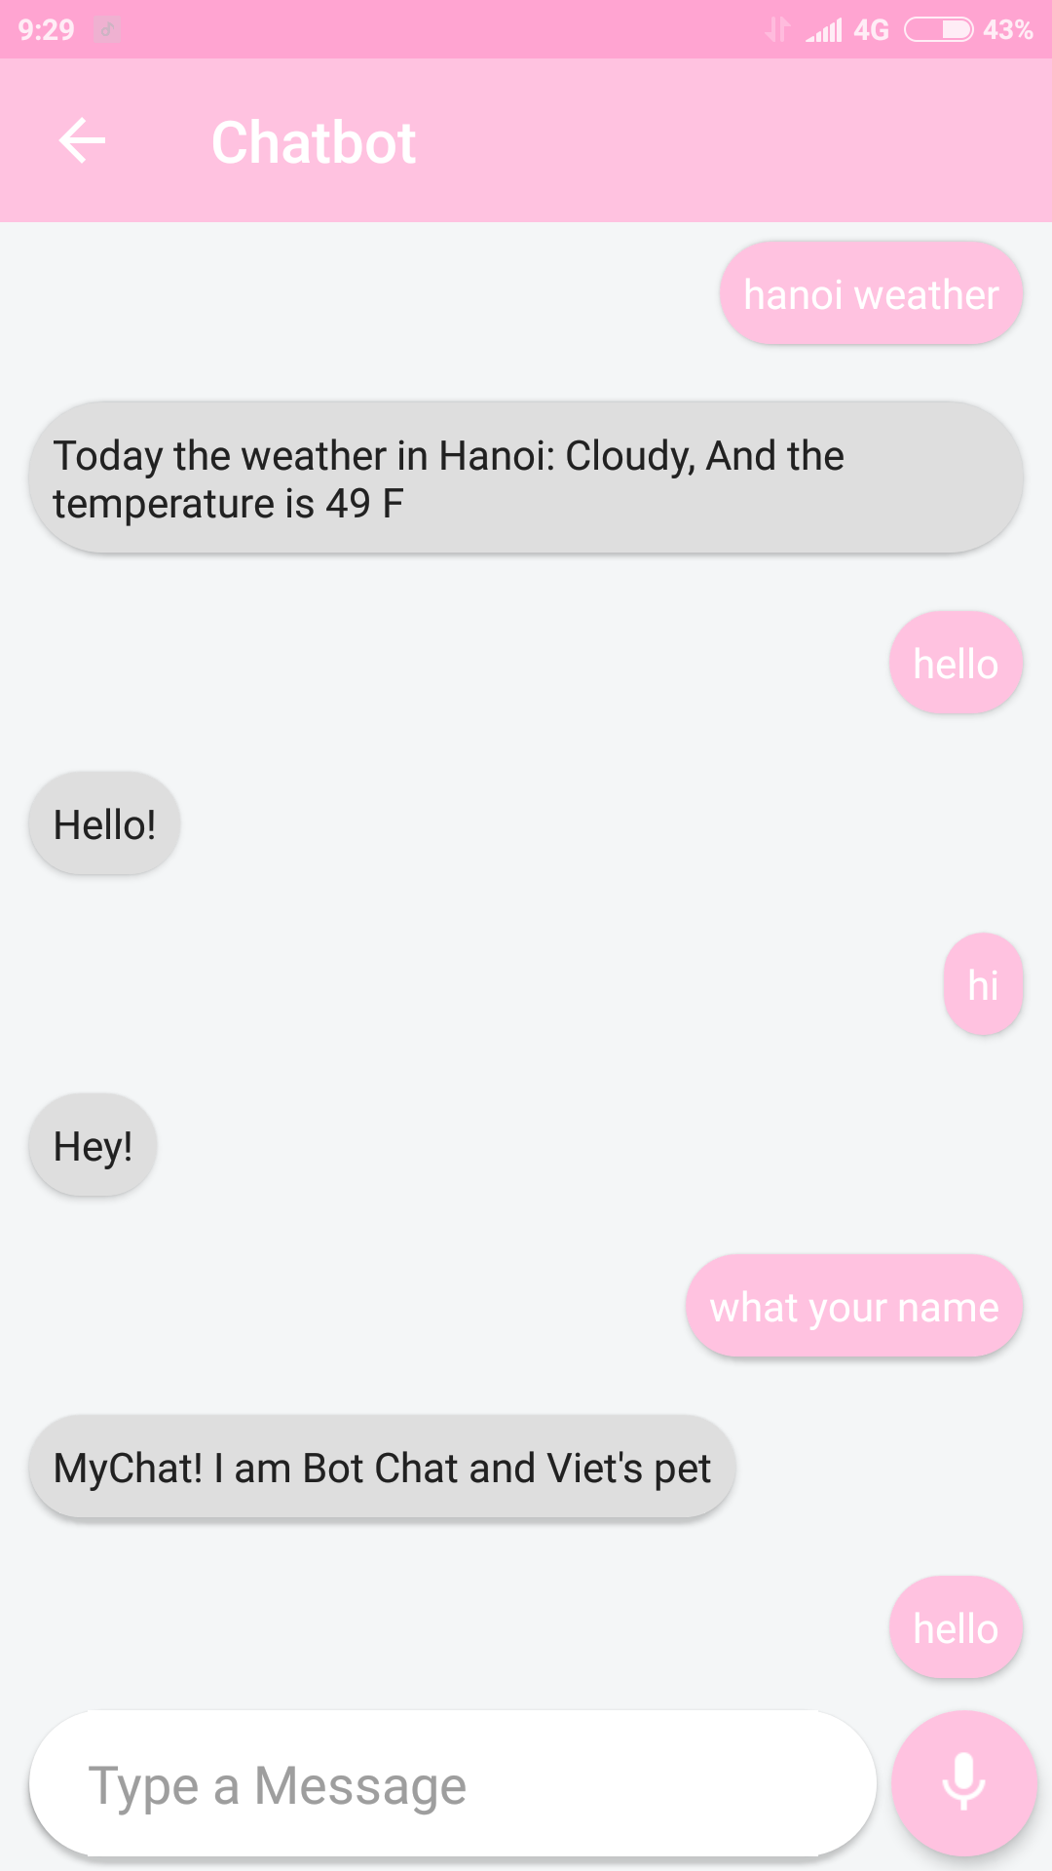
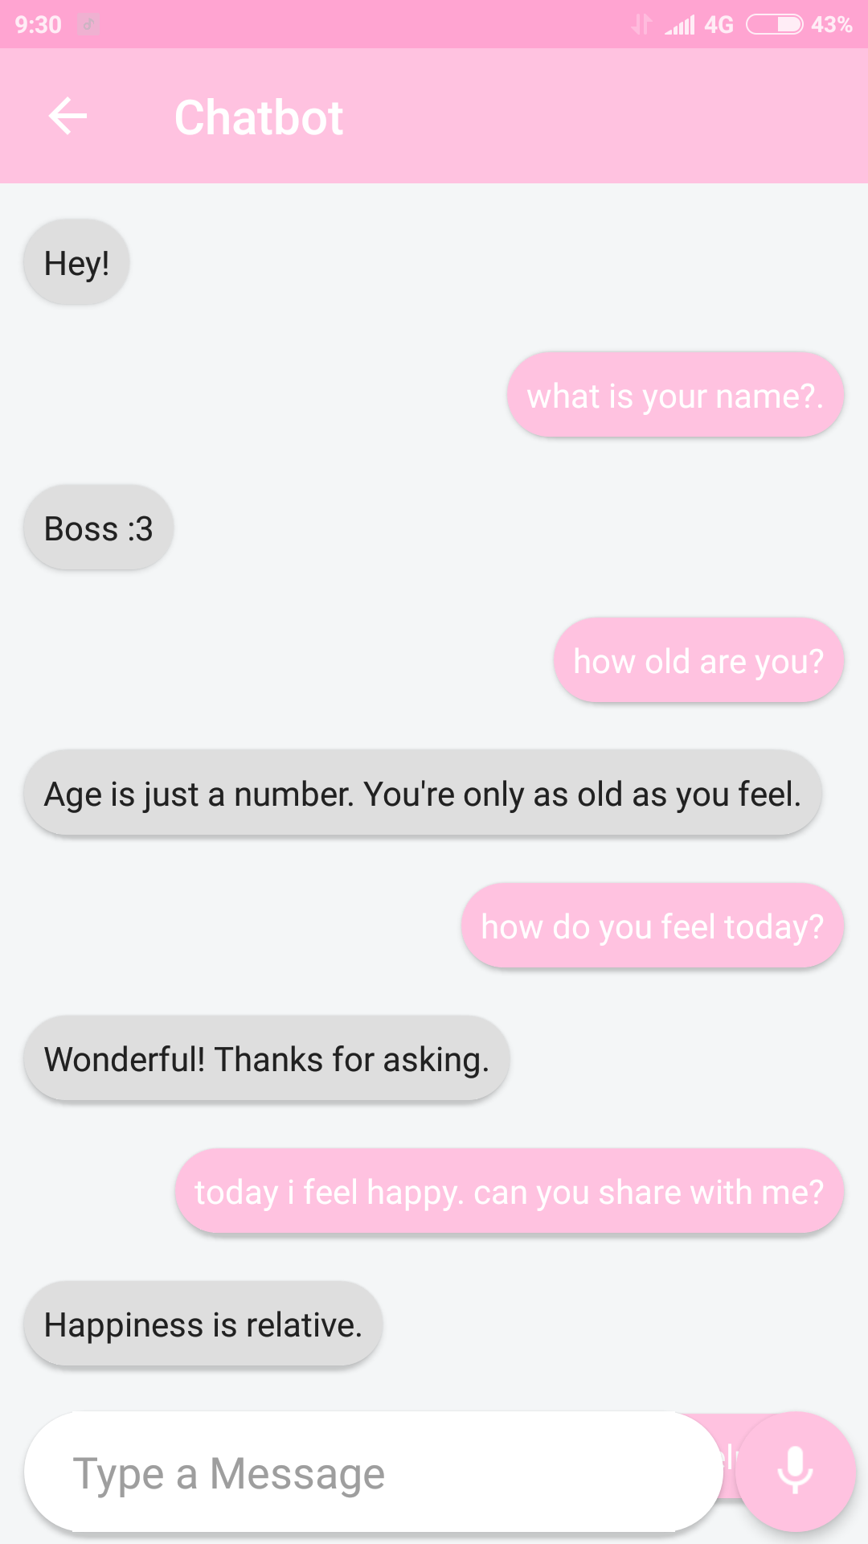
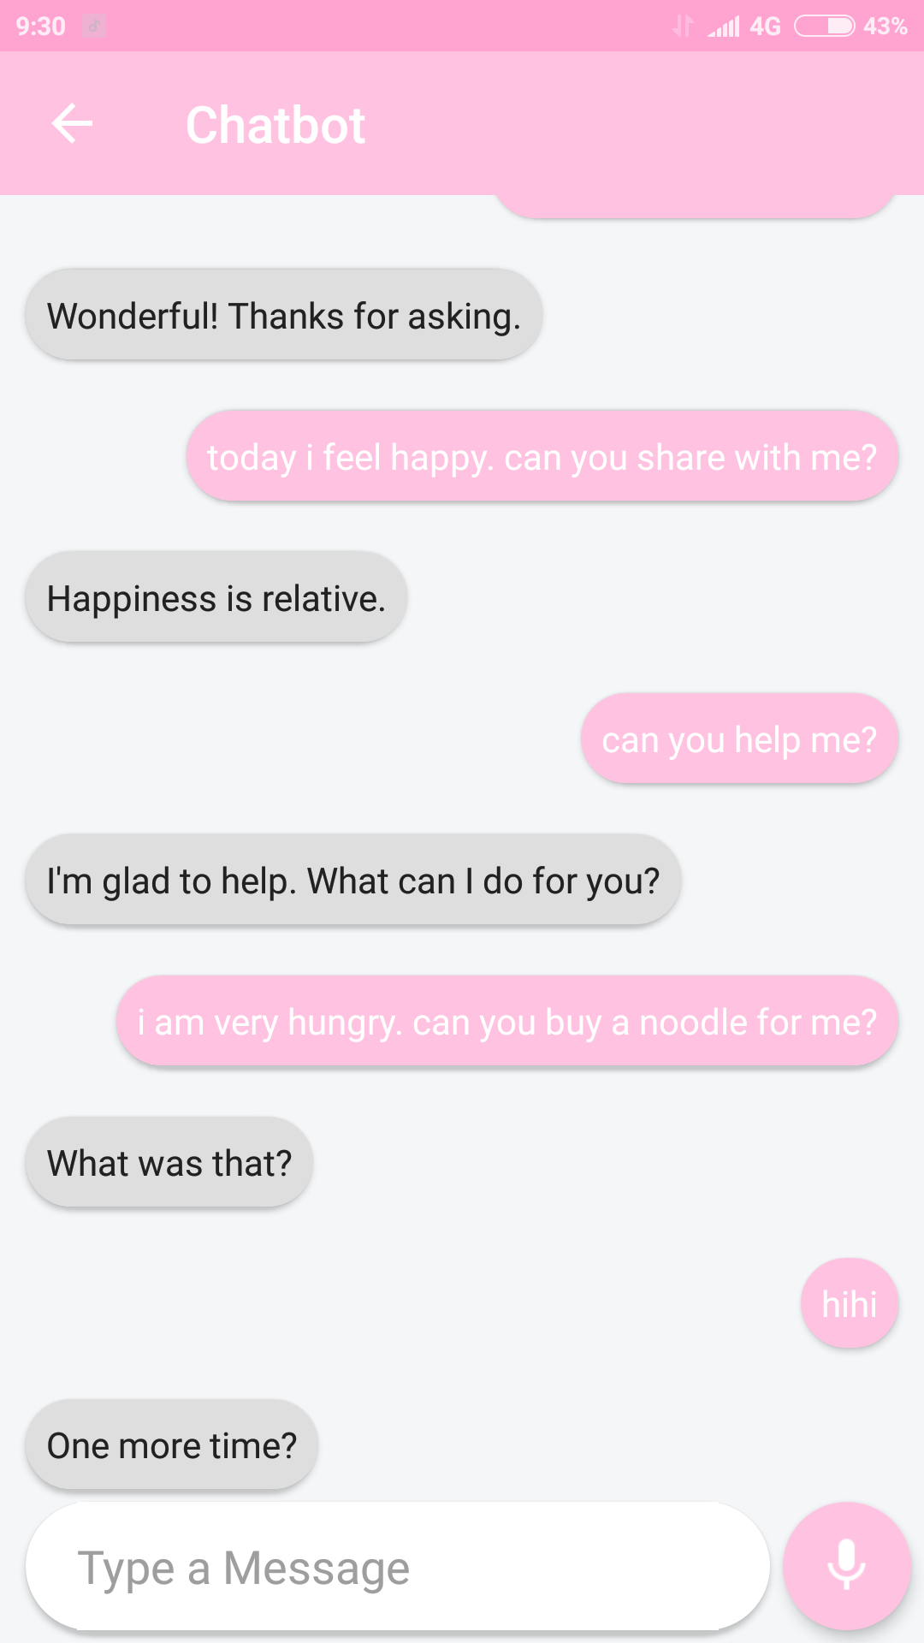
Chatbot
Demo

Slide 21
Chat WLAN Hotspot
Ý tưởng?
Trong lớp học nhưng k có internet, trong rừng rú k có sóng hay wifi,.... Nhưng vẫn chat nhóm được với nhau trong khoảng cách ~100m

Slide 22
Chat WLAN Hotspot
Công nghệ?
WifiManager

Slide 23
Chat WLAN Hotspot
Chức năng?
Chat với nhiều người trong khoảng cách phủ sóng của WLAN Hotspot

Slide 24
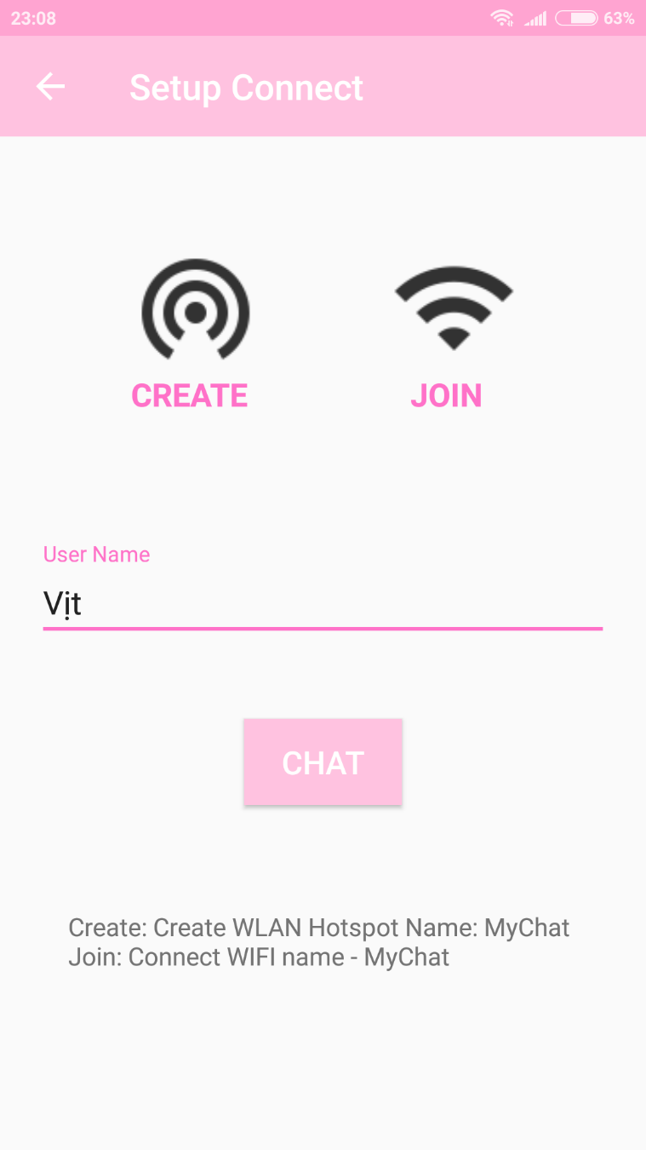
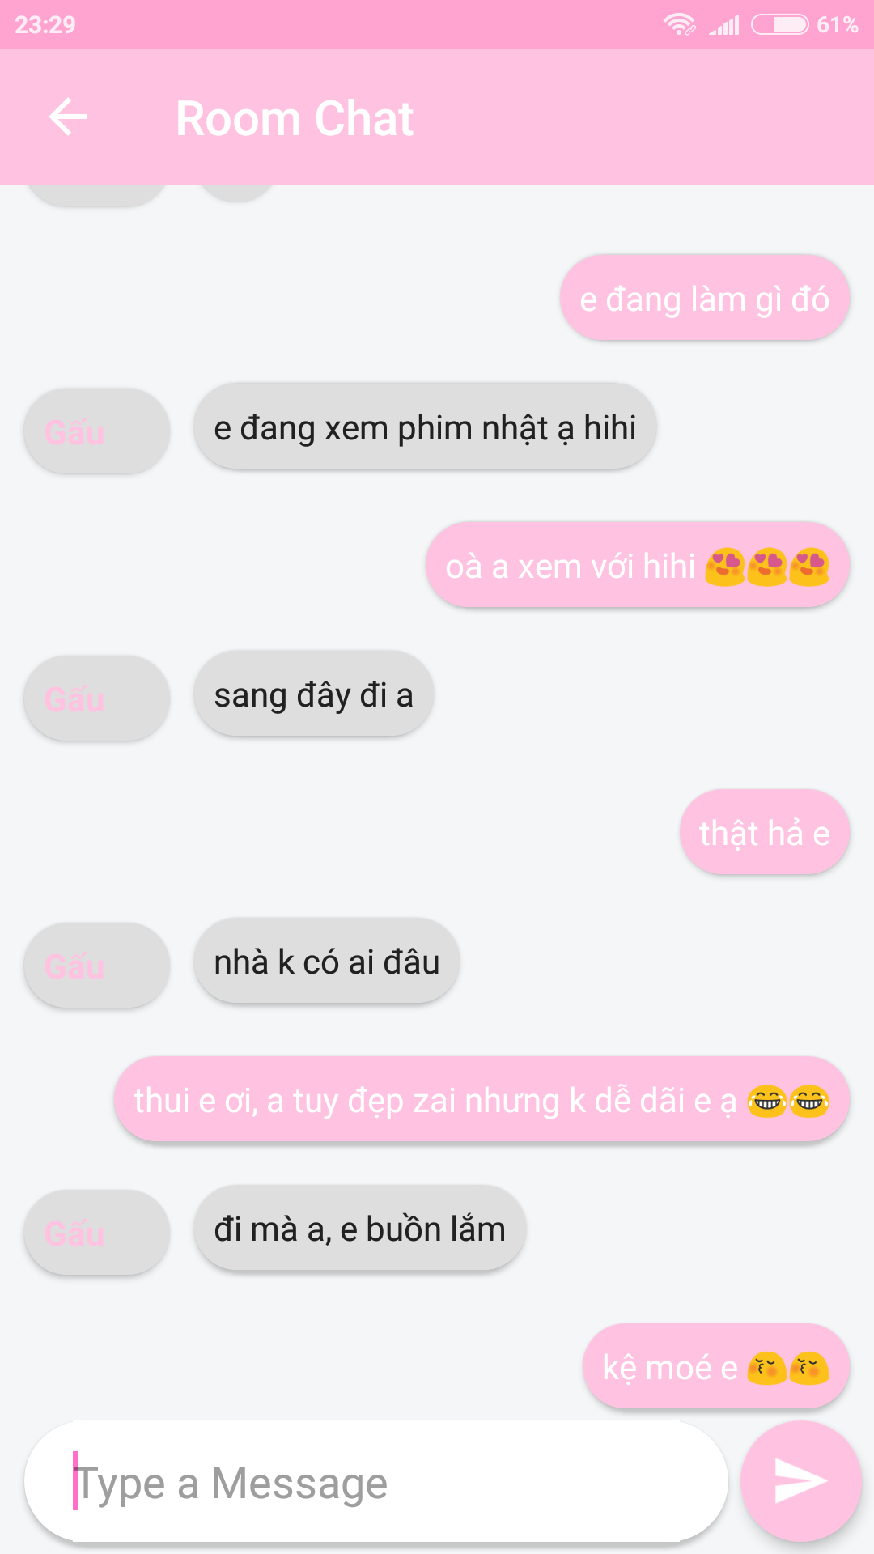
Chat WLAN Hotspot
Demo

Slide 25

Cảm ơn!

